Slide 1
«ДЕНЬ ЗАЩИТНИКОВ ОТЕЧЕСТВА»
МБДОУ «Советский детский сад №2
«Берёзка»
Средняя группа «Г»
Воспитатели:
Абдуллаева Э.А.
Пенькова Е.А.

Slide 2
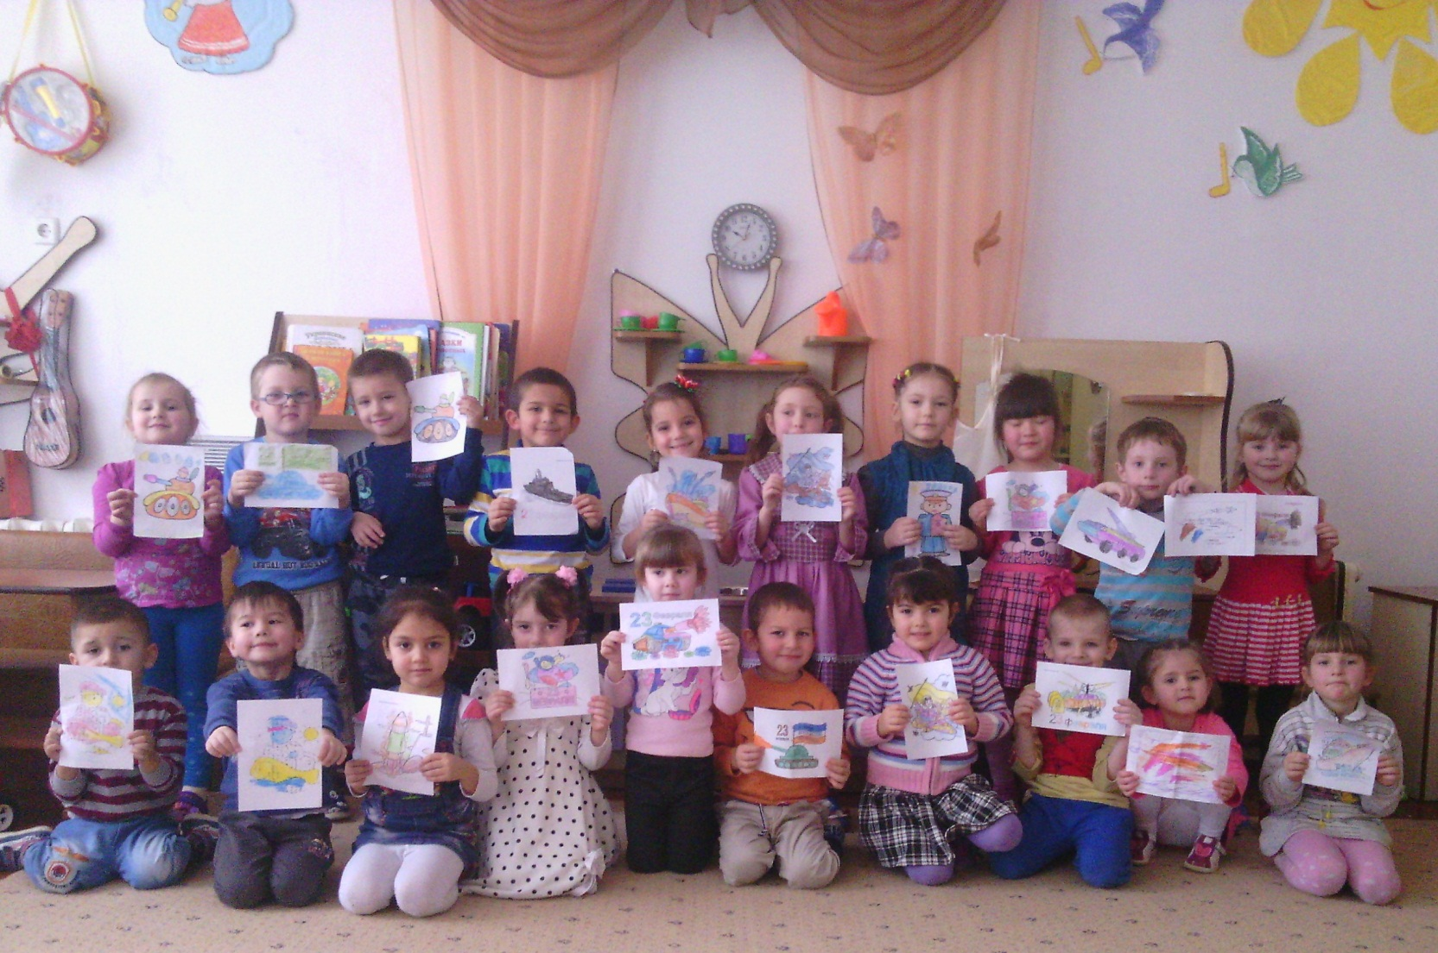
В феврале холодном, зимнем День особый, важный есть - Всем защитникам России Воздаём хвалу и честь!

Slide 3
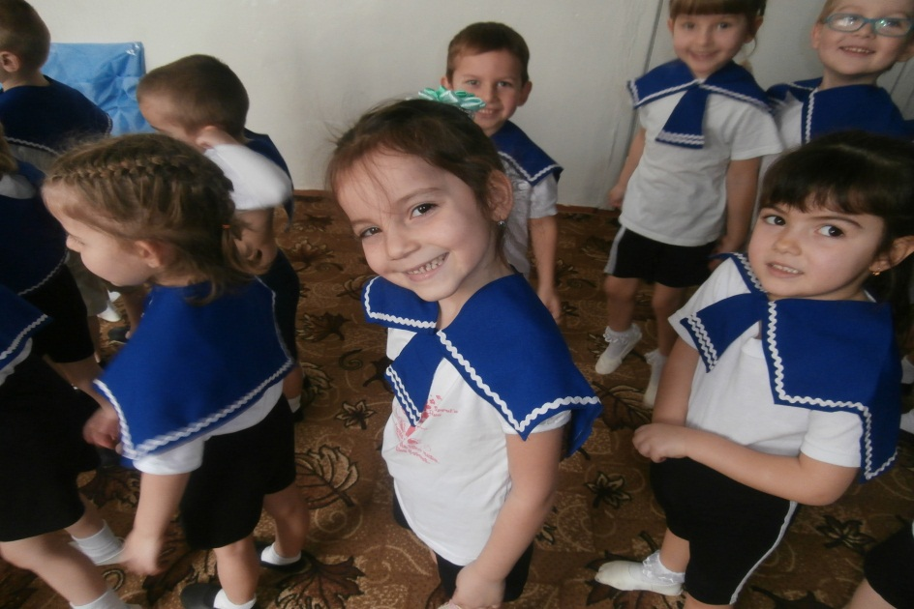
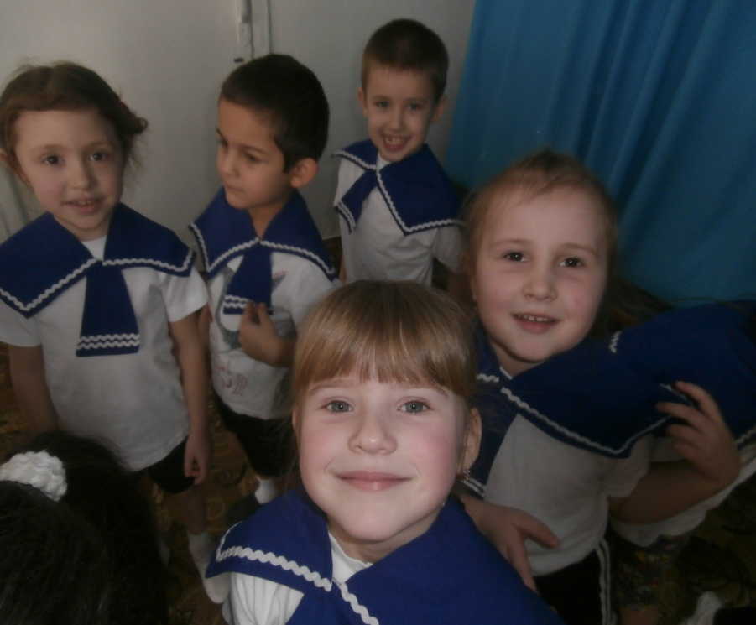
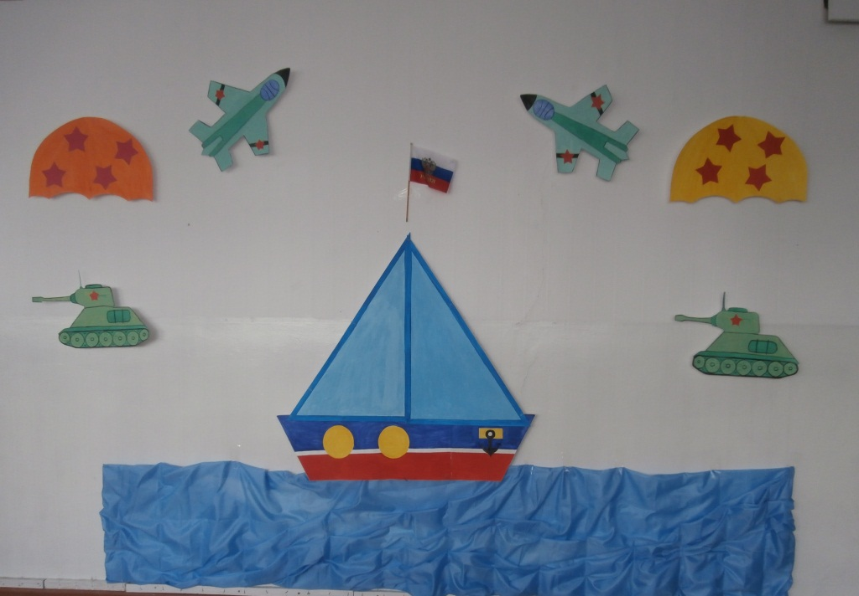
Почему сегодня Весело с утра? Почему вприпрыжку Скачет детвора? Потому что праздник, Поздравляем вас!

Slide 4
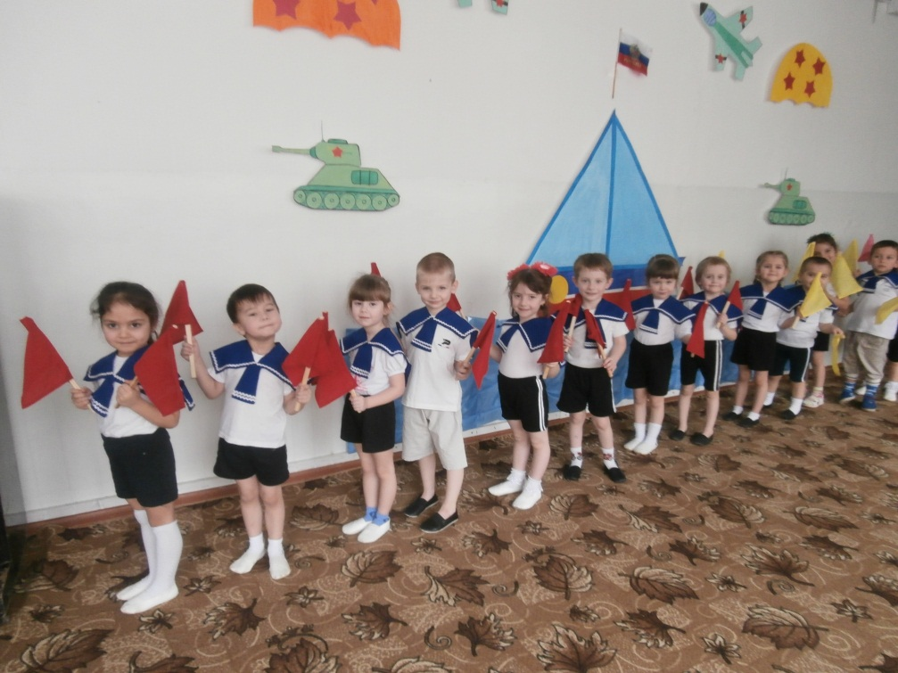
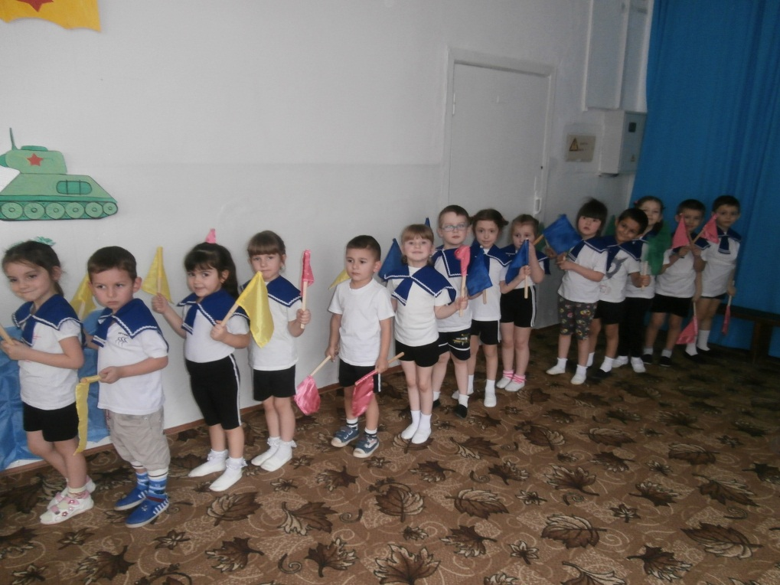
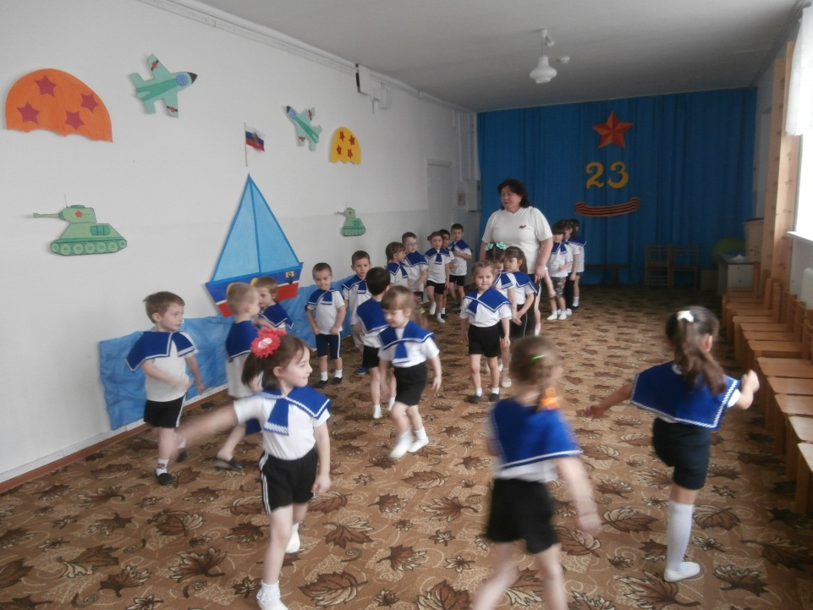

Slide 5
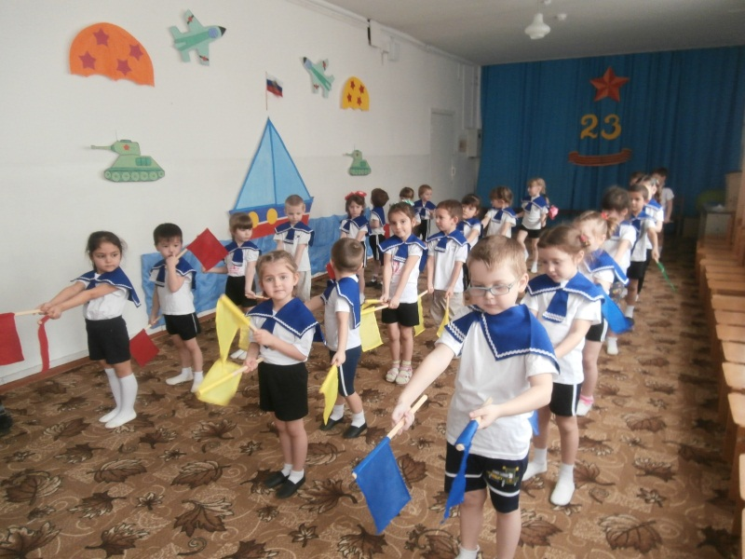
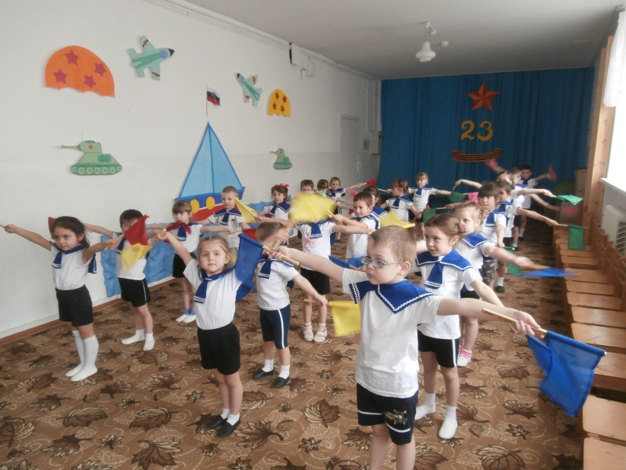
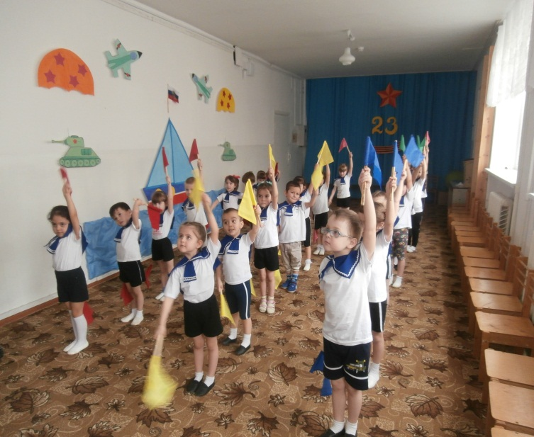
Солнце светит, ветры дуют,
Ливни льются над Россией,
В небе радуга цветная –
Нет земли красивей!

Slide 6
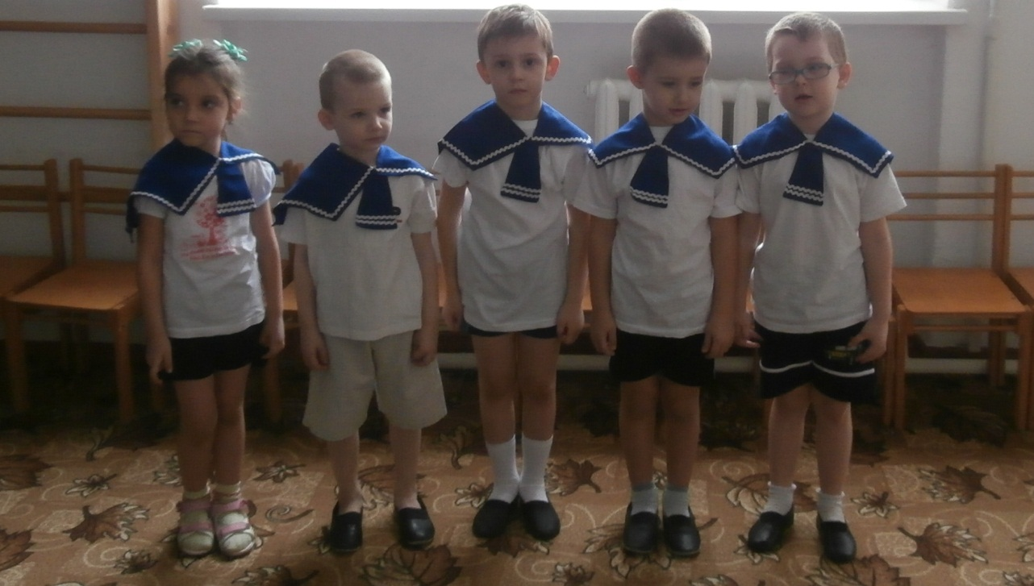
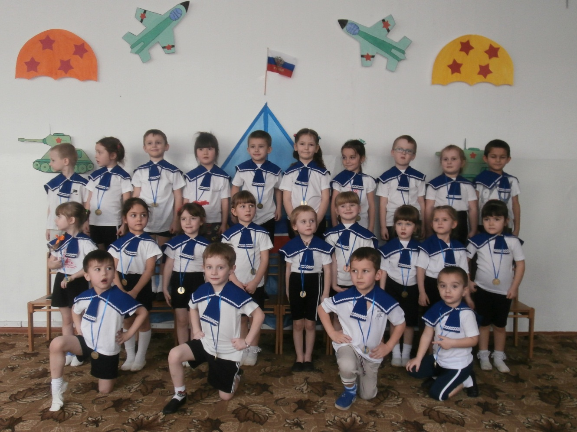
Пусть царит на всей земле
Мир для человечества!
Пусть салют цветет зимой
Для солдат отечества!

Slide 7
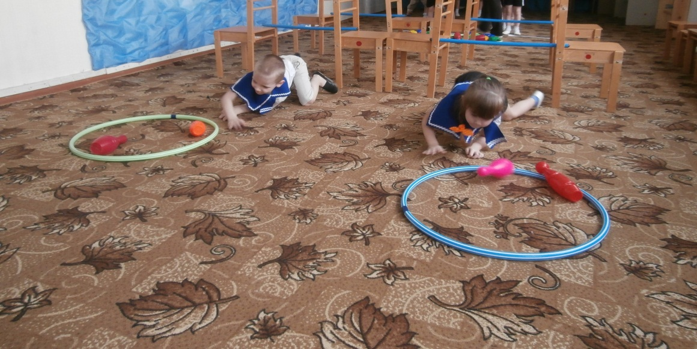
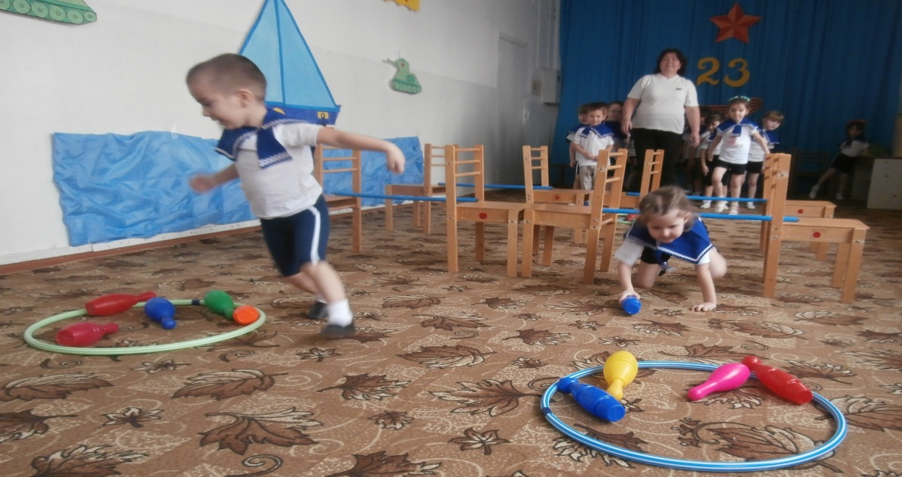
Все люди на большой планете
Должны всегда дружить.
Должны смеяться дети
И в мирном мире жить.

Slide 8
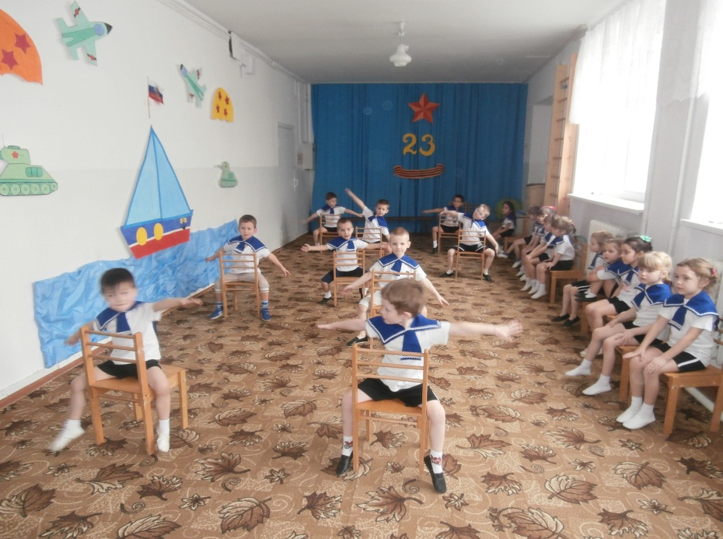
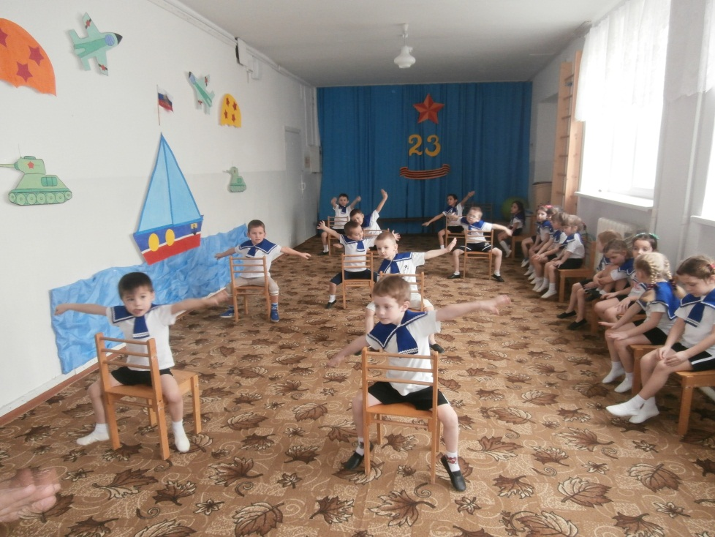
Я построю самолёт,
Шлем надену, и в полёт.
Сквозь волнистые туманы,
Полечу в другие страны.
Над морями и лесами ,
Над горами и полями,
Облечу весь шар земной,
А потом вернусь домой!

Slide 9
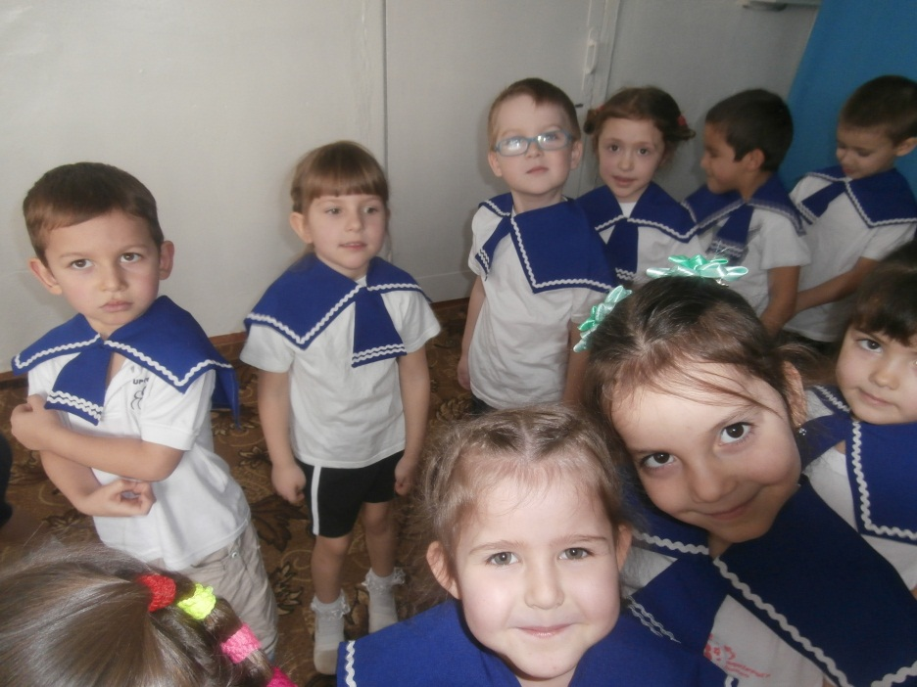
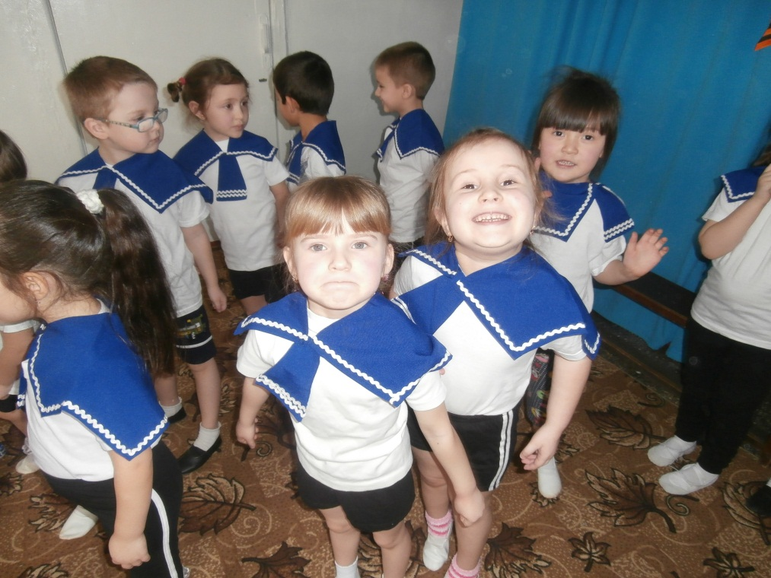
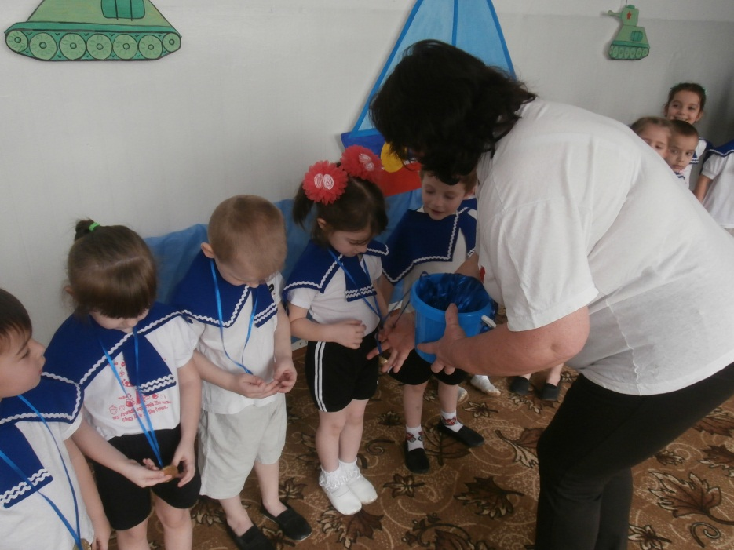
Отдохнули мы на славу!
Победили вы по праву,
Похвал достойны и награды,
И мы призы вручить всем рады.

Slide 10
